Slide 1
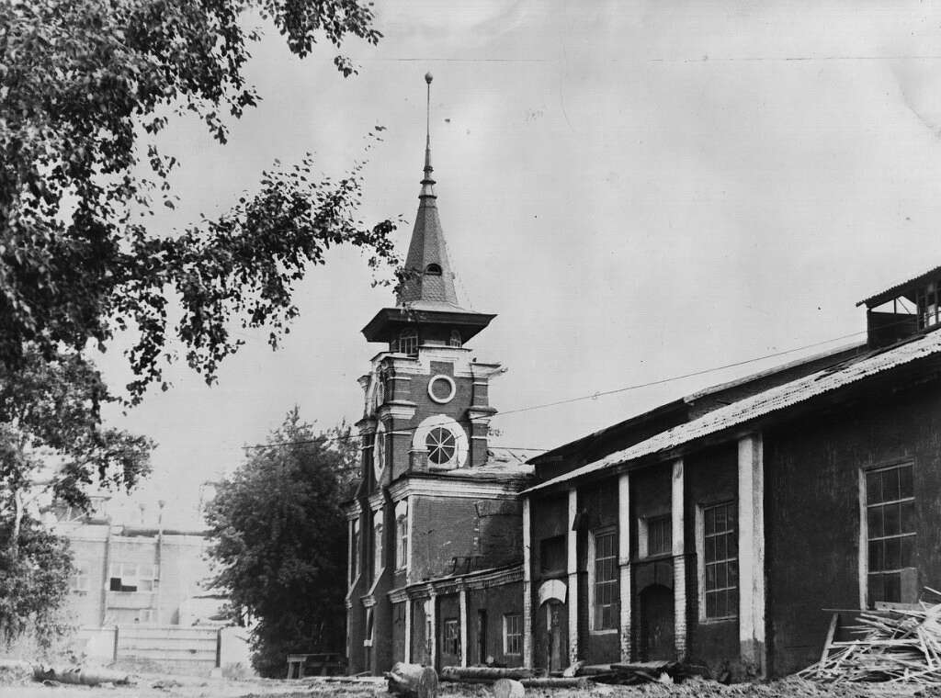
«Рождение спички»
Фанерно-спичечный комбинат «Байкал»

Slide 2
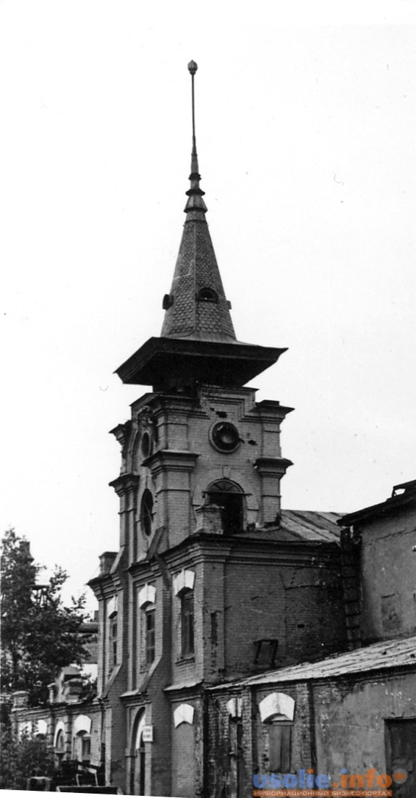
Одно из самых старых сооружений нашего города, ценный исторический памятник, свидетельство мастерства русских архитекторов, как бы невидимой нитью связывает далёкие дореволюционные годы и нынешнюю новь старейшего предприятия города.
Каменная башня – символ спичпроизводства ФСК «Байкал»

Slide 3
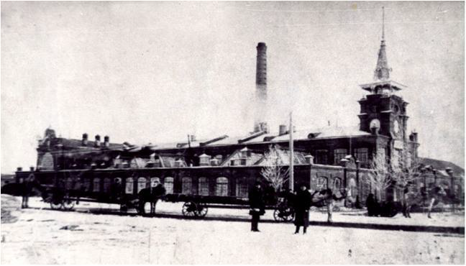
На пустыре земельного участка между рекой Ангарой и улицей Молотовой, по соседству с кожевенным заводом Михайлова к 22 апреля 1888 года было закончено строительство производственных зданий и состоялось открытие Усольской спичечной фабрики.
Основал спичечное производство в Усолье в Иркутской губернии Павел Семенович Паршаков. Он был потомственным почётным гражданином Иркутска, купцов 2 гильдии. 2 мая 1888 года Акцизное Управление Восточной Сибири выдало П.С. Паршакову свидетельство на право владения предприятием, а также книгу расхода особо ценного вещества – фосфора.

Slide 4
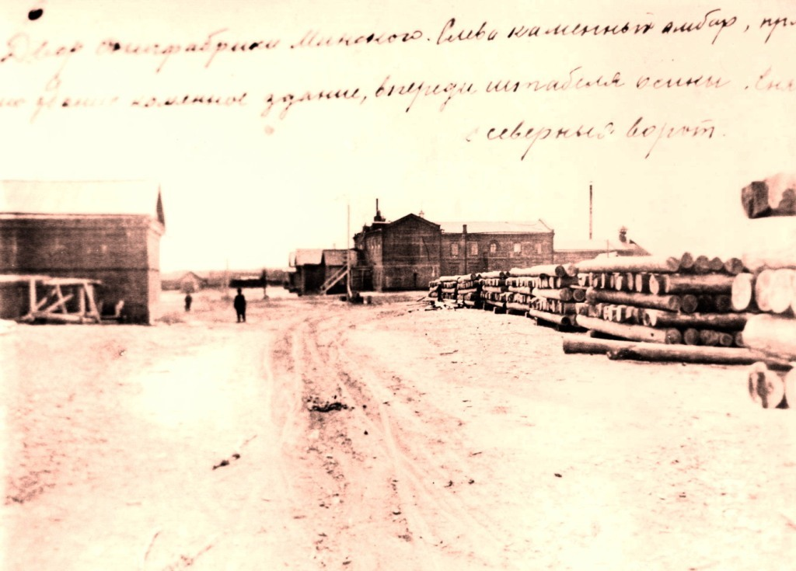
Вся фабрика размещалась в небольшом деревянном одноэтажном доме и имела 5 отделений: машинное, наборное, лекальное, набивное и лабораторию, в которой изготовлялась смесь для спичечных головок.

Slide 5
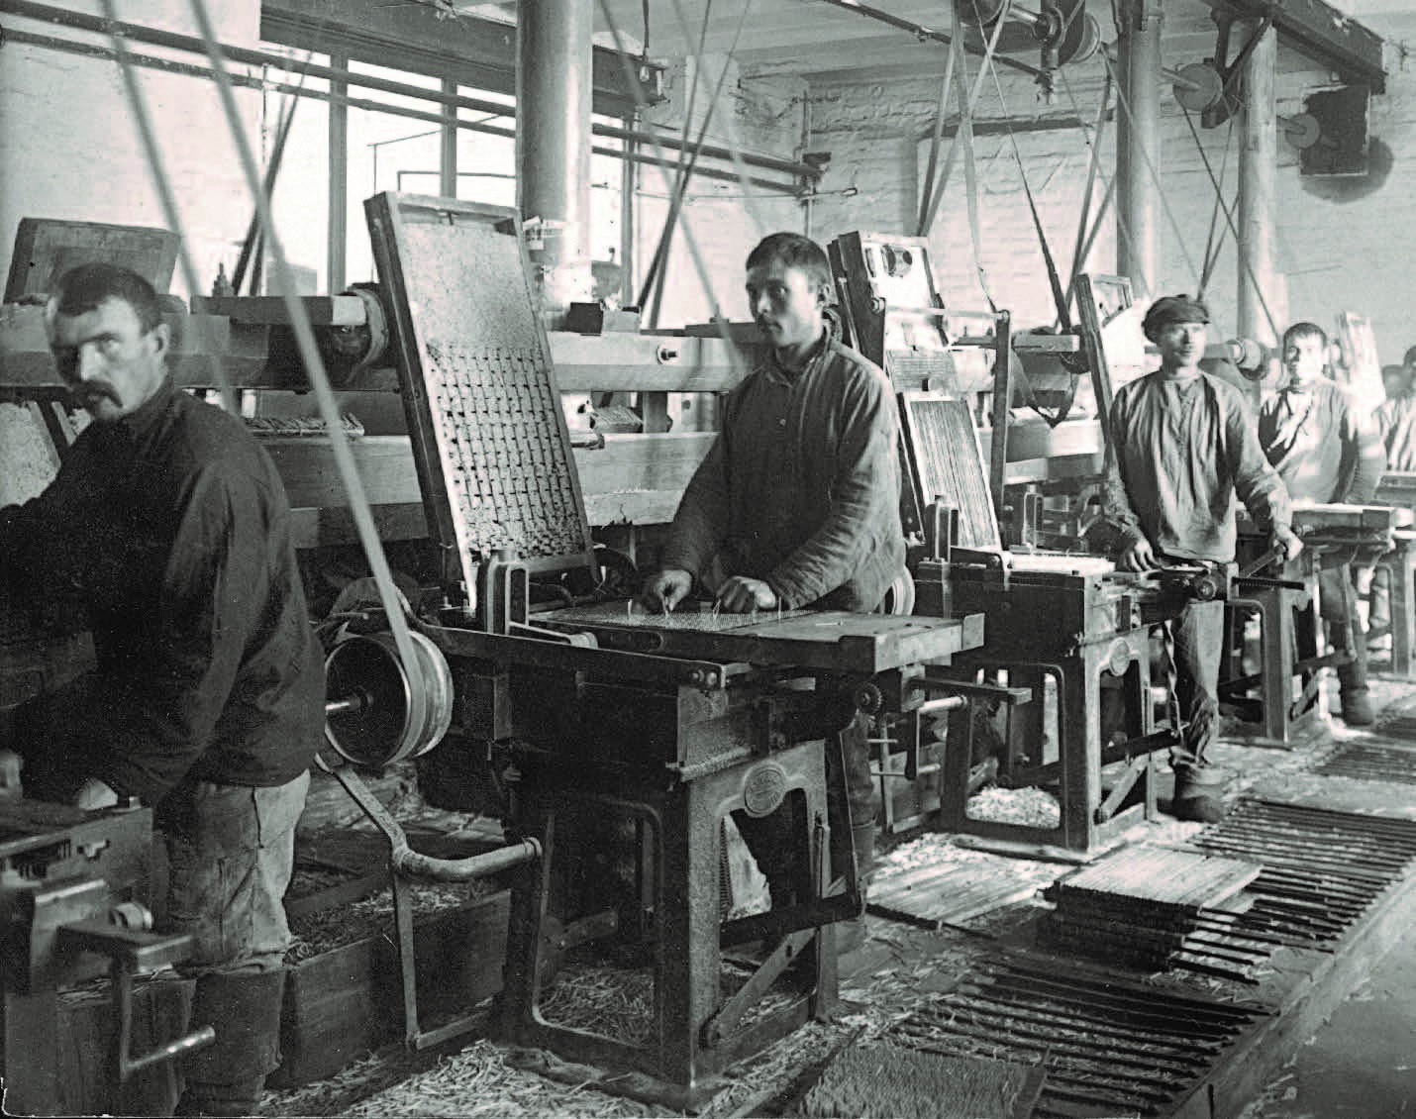
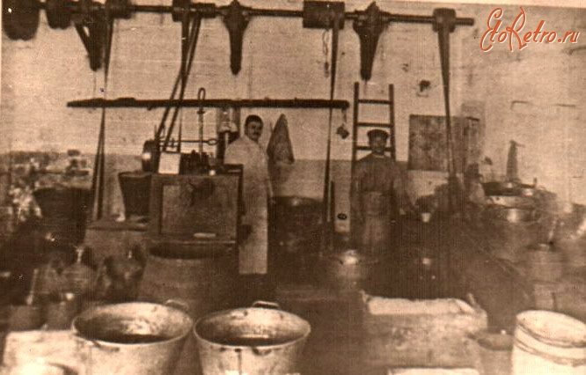
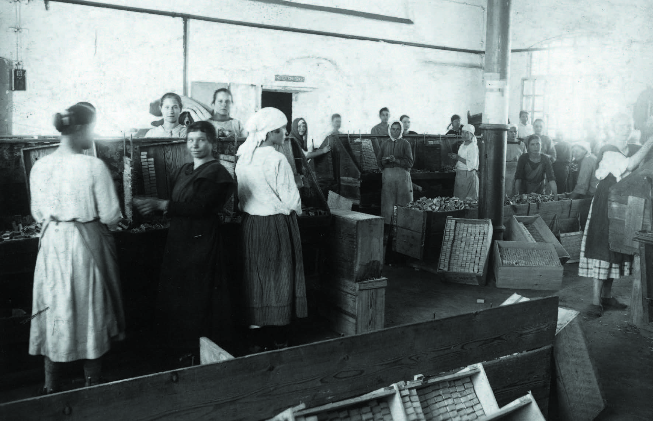
Набойный цех 1913 год
Лаборатория фабрики
Работницы спичечной фабрики

Slide 6
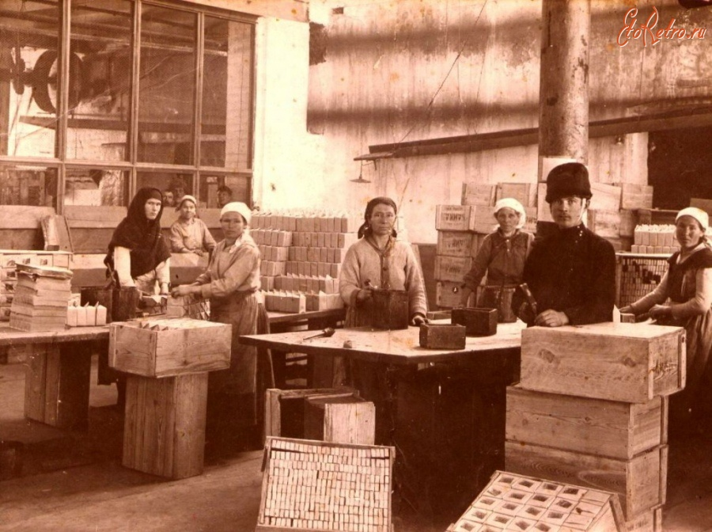
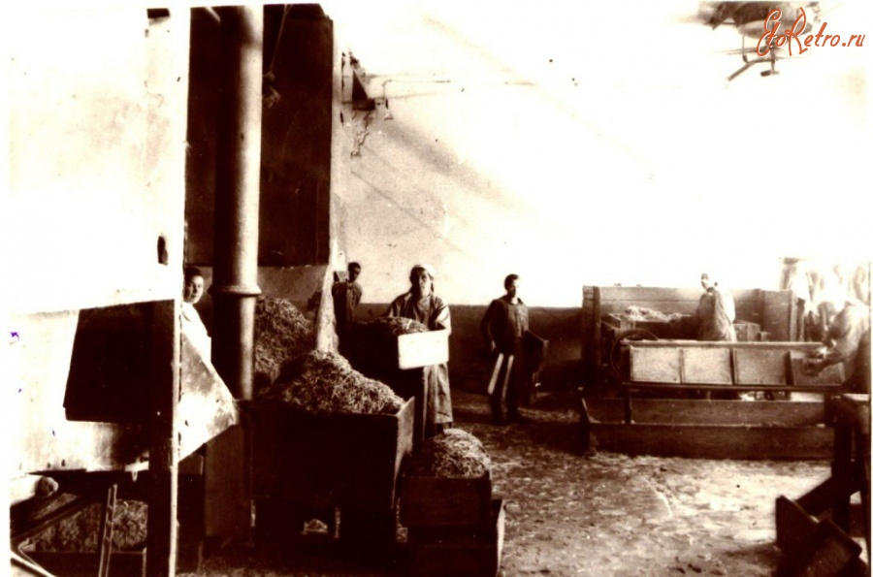
Упаковочный цех
Сушильное отделение

Slide 7
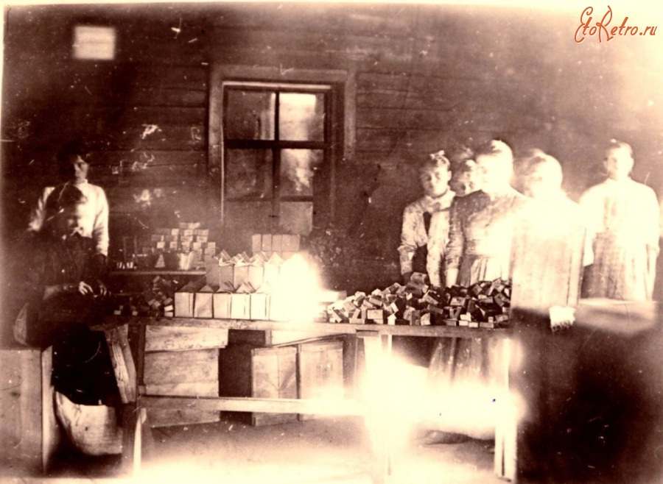
Всего на фабрике в первый год работало 16 человек – 10 мужчин, 3 женщины и 3 подростка. Паровой машины не было, все 4 станка приводились в действие вручную. Кроме того, П.С. Паршаков взял на работу 50 работников-надомников, которые занимались склеиванием коробков. Все вместе они производили от 3 до 7 ящиков спичек в день.
Упаковка спичек на дому

Slide 8

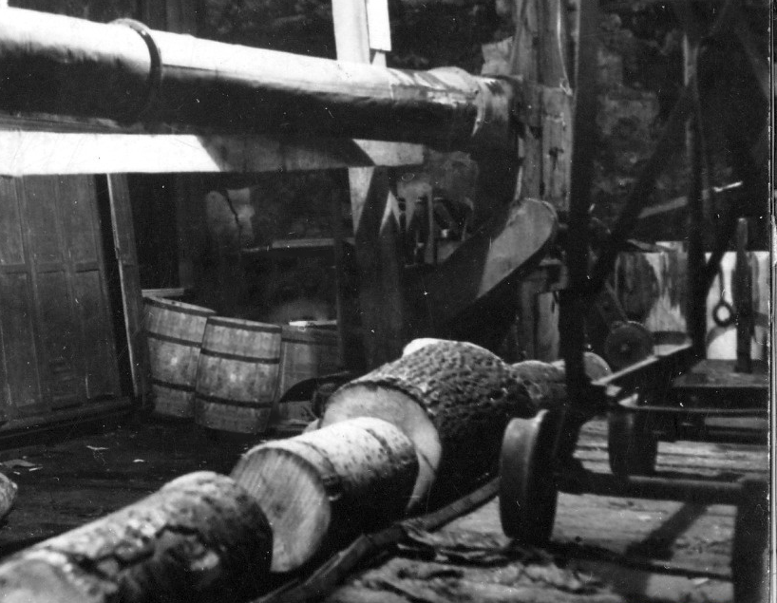
В первый год своего существования фабрика изготовила 703 ящика спичек.
Брёвна на территорию фабрики завозились на лошадях усольскими крестьянами. Подводами летом, на дровнях – зимой. На фабричном заводе брёвна распиливались вручную поперечной пилой на чураки и заносились в главный корпус на обработку.

Slide 9
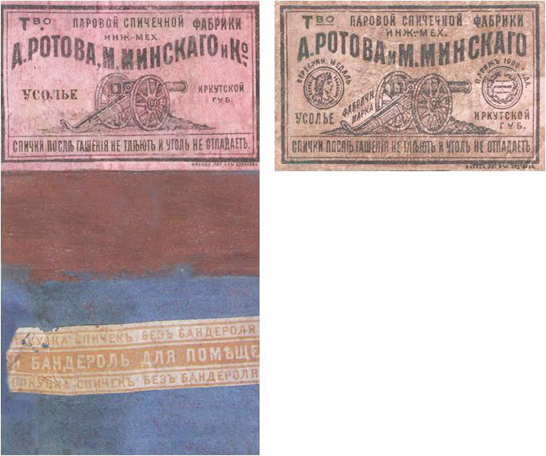
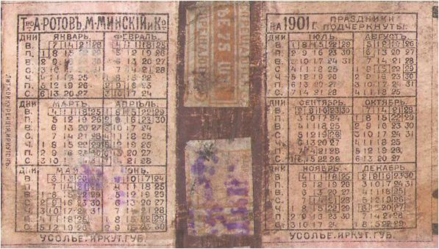
Отсутствие в то время технически образованных кадров и постоянная конкуренция фабрик заставило Паршакова П.С. искать компаньона. На предложение откликнулся владелец Томской спичфабрики Минский М.И. В 1891 году компаньоны организовали «Товарищество спичечной фабрики «СИБИРЬ».
В 1899 году фабрика переходит в единоличное владение М.И. Минского. Уже через год - 14 июня 1900 года М.И. Минский организует акционерное общество «Товарищество паровой спичечной фабрики инженера-механика А. Ротова, М. Минскаго и Ко».

Slide 10

М.И. Минский не смог справиться с финансовыми и организационными трудностями. Он продал свою долю А.И. Ротову в 1907 году. Однако и А.И. Ротову не удалось решить финансовые проблемы - в 1908 году он сдал фабрику в аренду на 3 года богатым иркутским предпринимателям И.Д. Камову, А.Л. Кринкевичу и С.К. Шишкину. Они несколько улучшили положение дел.
В 1911 году предприятие получает название «Солнце».
20 марта 1917 года Кринкевич А.Л. с Камовым И.Д. оставили фабрику и уехали в Иркутск. С этого времени её владельцем остаётся бывший управляющий К.К. Макурин.

Slide 11
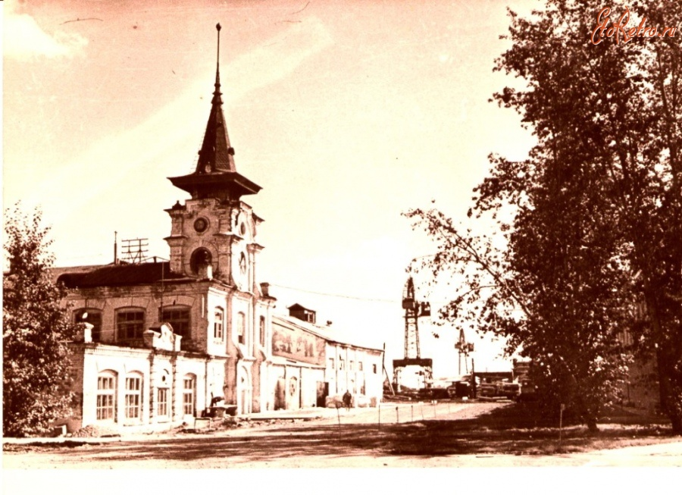
Новое кирпичное здание фабрики

Slide 12
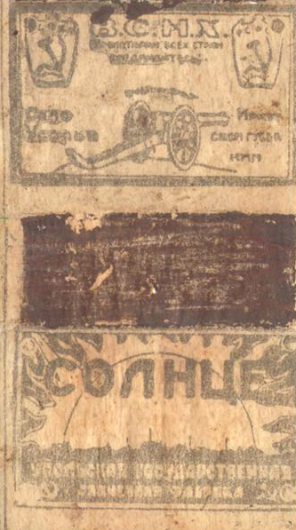
В июне 1920 года спичечная фабрика была национализирована. Фабрика имеет название Усольская государственная спичечная фабрика «Солнце».
Контроль над работой фабрики взяла на себя профсоюзная организация, а директором стал К.К. Макурин, который до этого служил управляющим фабрикой.

Slide 13
По архивным документам в «Сведениях, справках и анкетах обследования деятельности Усольской государственной спичечной фабрики «Солнце» за 1920 год приводится характеристика фабрики тех лет и перечень используемого оборудования:
«Отопление всей фабрики паровое, днём мятым отработанным паром ночью острым. Освещение электрическое собственной динамомашины. Все машины, аппараты и станки установлены с расчётом нормальной выработки 200 ящ. спичек в день, в мирное время при 8 час. рабочем дне 5000 ящ. в месяц, 60 000 ящ. в год.»

Slide 14
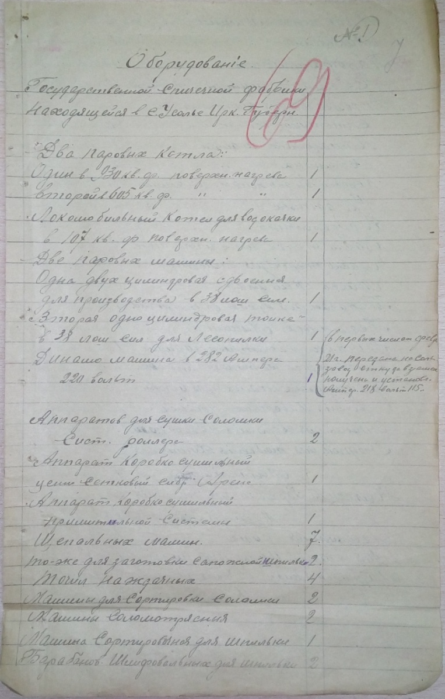
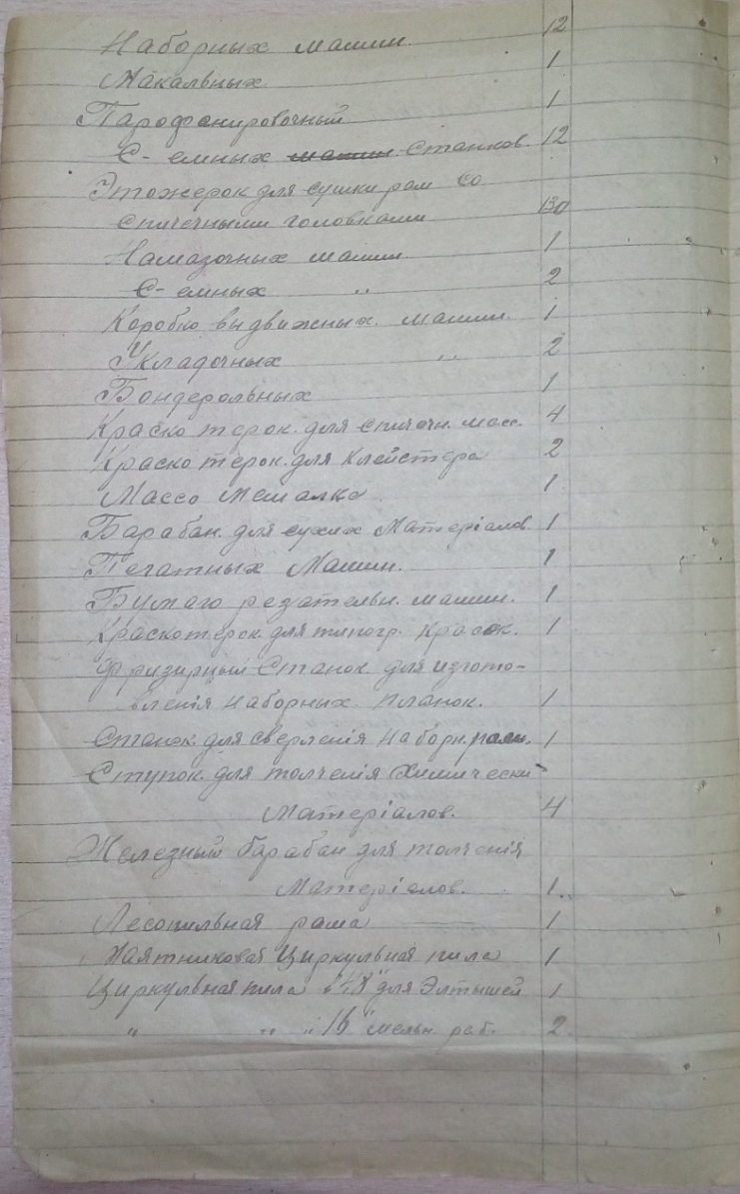
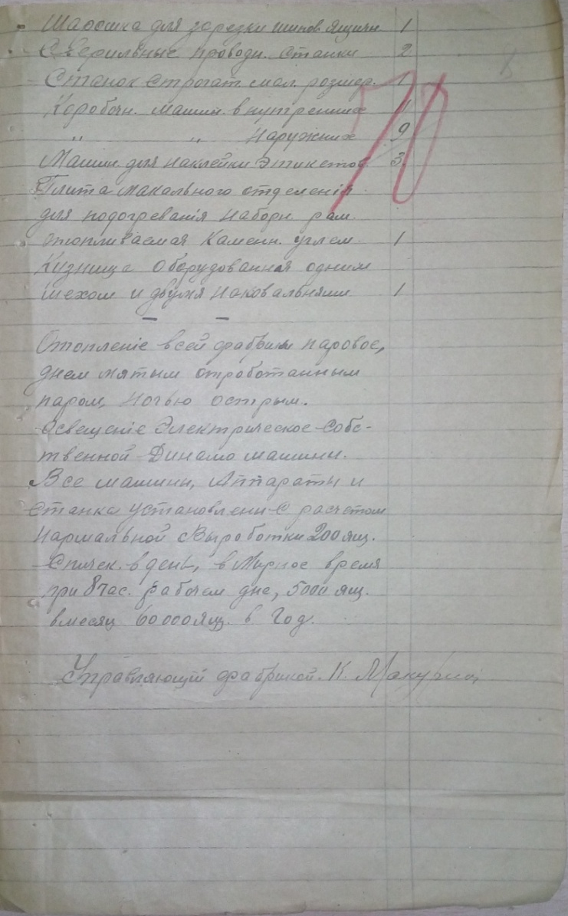
Оборудование
Усольской государственной спичечной фабрики «Солнце»
за 1920 год

Slide 15


В декабре 1924 года фабрика «Солнце» была переименована в Усольскую государственную спичечную фабрику «Байкал».

Slide 16

В 1925 продукция фабрики выставлялась на торговой выставке в г. Харбине (Китай), где был подписан договор на поставку спичек в Монголию.
Для экспортных поставок были подготовлены специальные этикетки.

Slide 17

В 1936 году спичечная фабрика «Байкал» была закрыта, и на её месте началось строительство фанерного завода.
Стоит напомнить, что в то время фанера была стратегическим продуктом, поскольку активно использовалась в самолётостроении. Поэтому вновь построенное предприятие стало оборонным заводом № 37.
В 1940 году завод вошел в состав Усольского фанерно-спичечного комбината «Байкал».

Slide 18
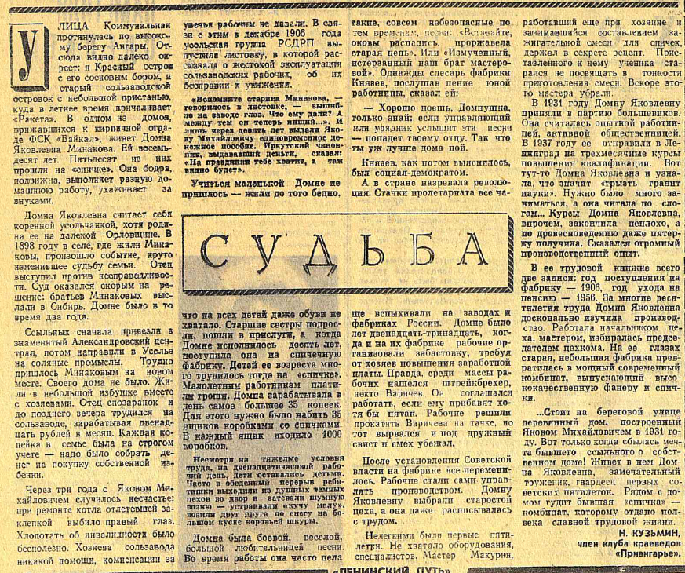
Великая Отечественная война застала комбинат в рабочем состоянии и выполнение военных заказов стало основным и главным в работе цехов по производству спичек. В 1941 году с комбината в ряды Красной Армии было призвано более 150 человек. В 1945 году 50 лучших из лучших рабочих награждены медалью «За доблестный труд в годы Великой Отечественной войны». Среди них Домна Яковлевна Минакова.

Slide 19
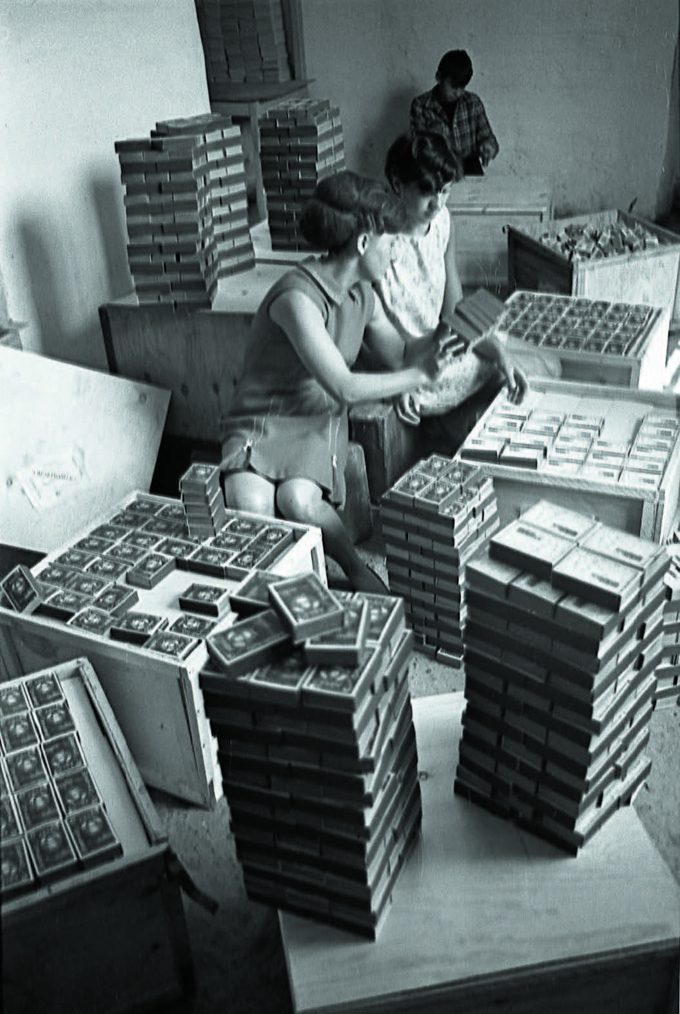
В 1963 году на комбинате трудится более 800 рабочих, свыше 30 инженеров и техников.
Освоено производство нового вида продукции – ножевой фанеры, необходимой мебельным фабрикам.
В 1965 году фанеры клееной выпущено 19292 куб. м., спичек – 210022 ящика.

Slide 20
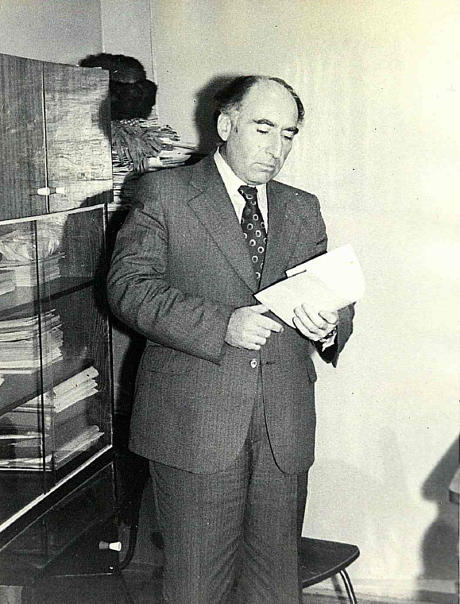
Директор комбината – Д.Я. Музыковский (1977 год)

Slide 21
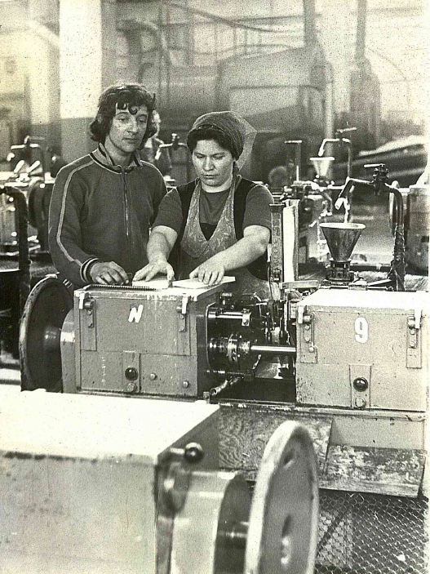
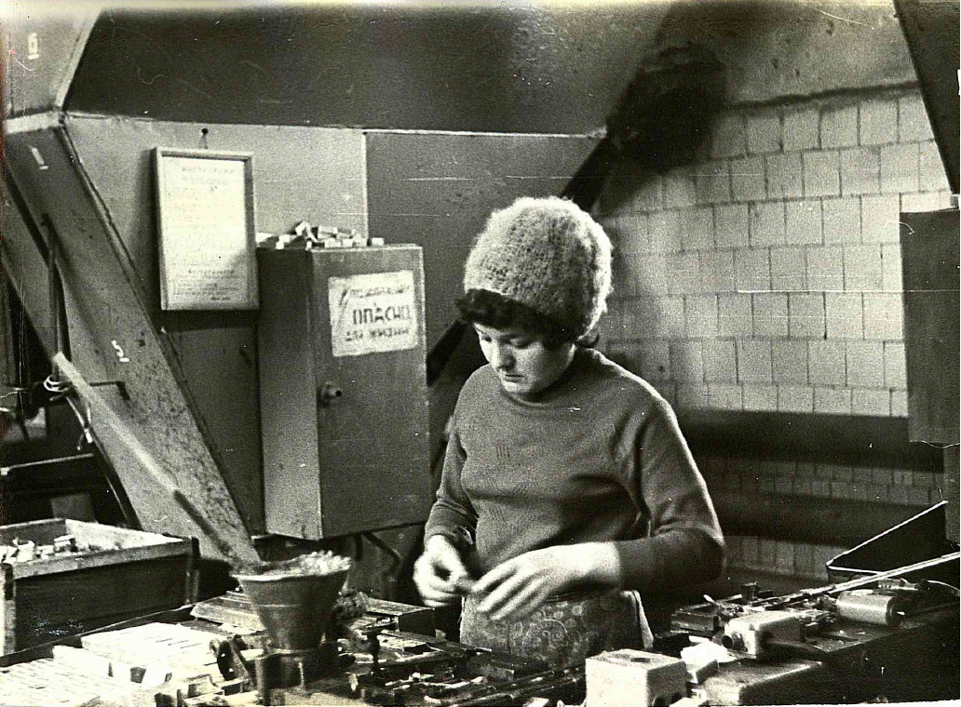
Коробкоклеильная машина
Этикетировочная машина

Slide 22
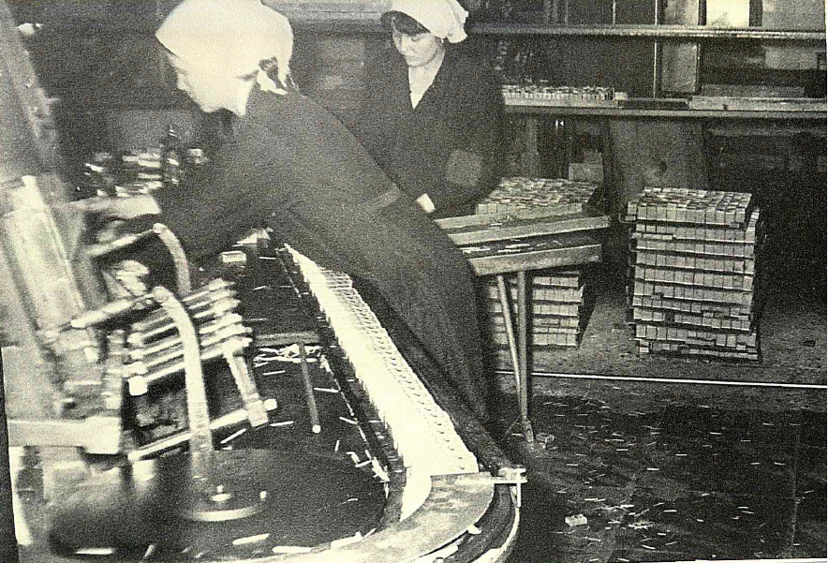
На комбинате трудится большой коллектив рабочих и инженерно-технических работников. Среди них много передовиков производства, рационализаторов и изобретателей.
Победитель соцсоревнования в честь 110 годовщины со дня рождения В.И. Ленина М. Кузнецова (на переднем плане)

Slide 23
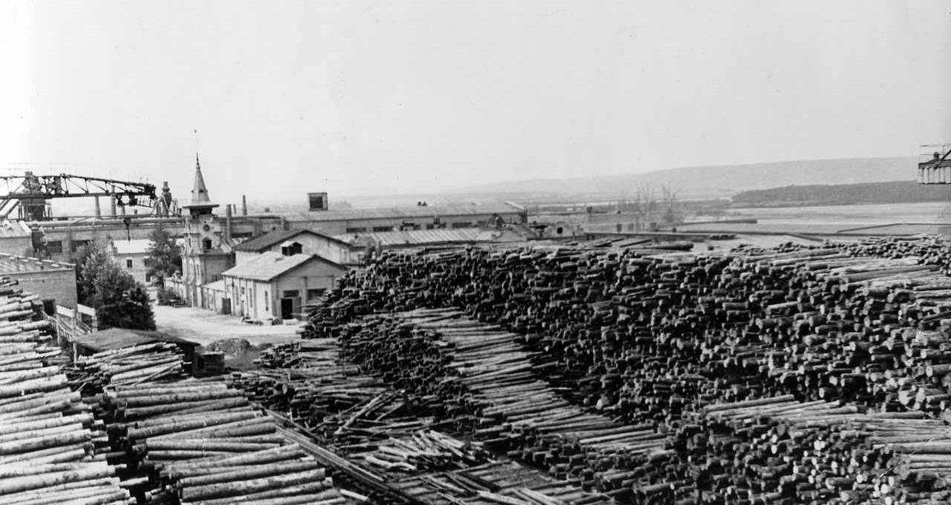
К 1970 году численность работников на комбинате выросла до 1308 человек.
Выработка продукции достигла:
фанеры клеевой – 38 778 кубометров в год;
спичек – 298 018 ящиков в год;
шпона лущильного – 989 кубометров.

Slide 24
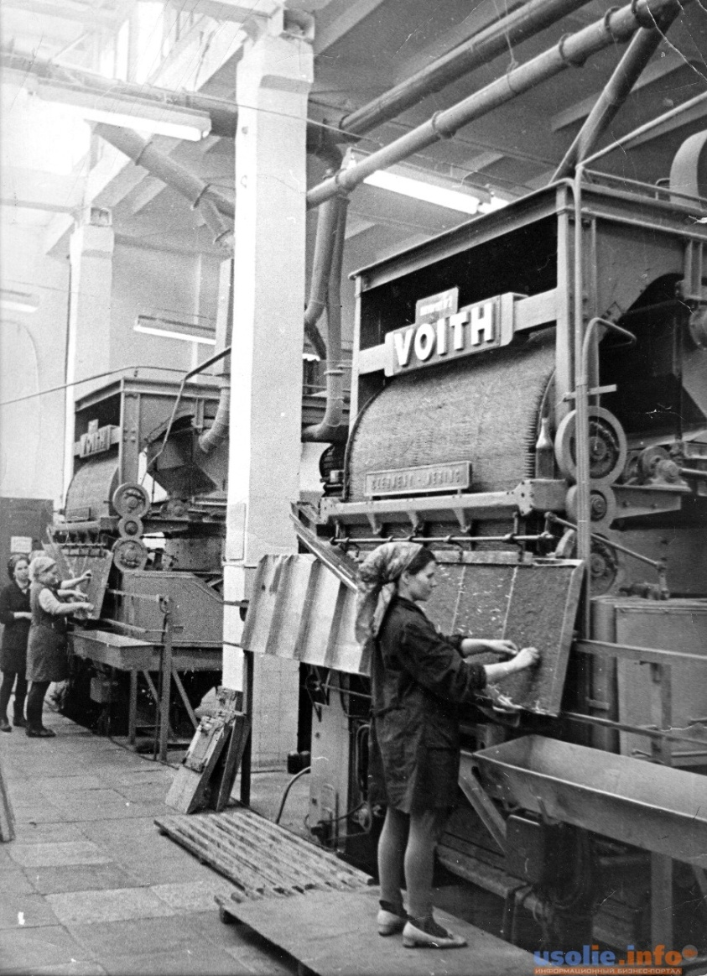
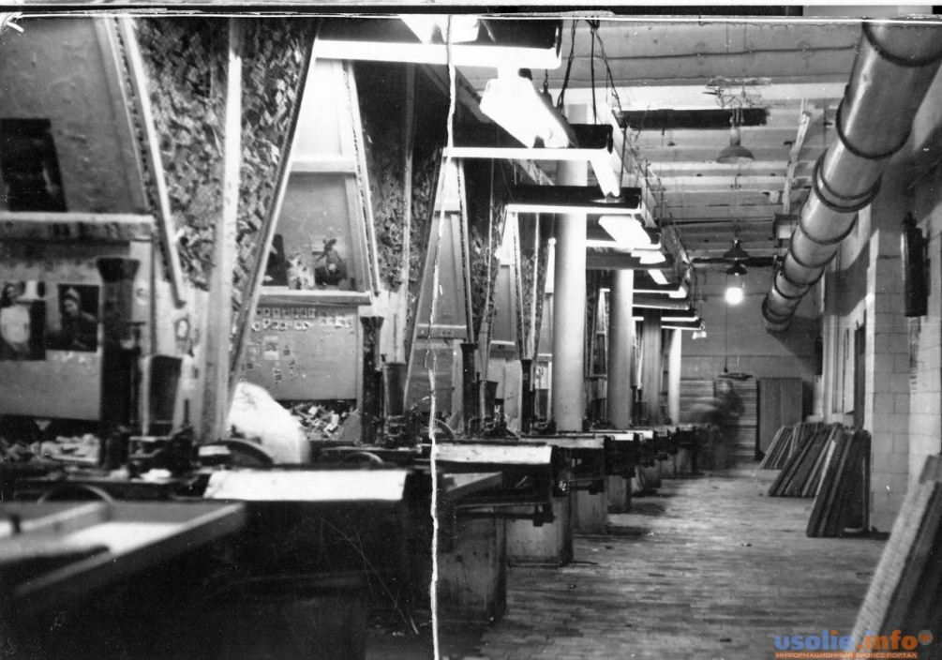
В 1972 году проводилось плановое внедрение новой техники, усовершенствовались технологии.
Численность работников составляла 1635 человек.

Slide 25
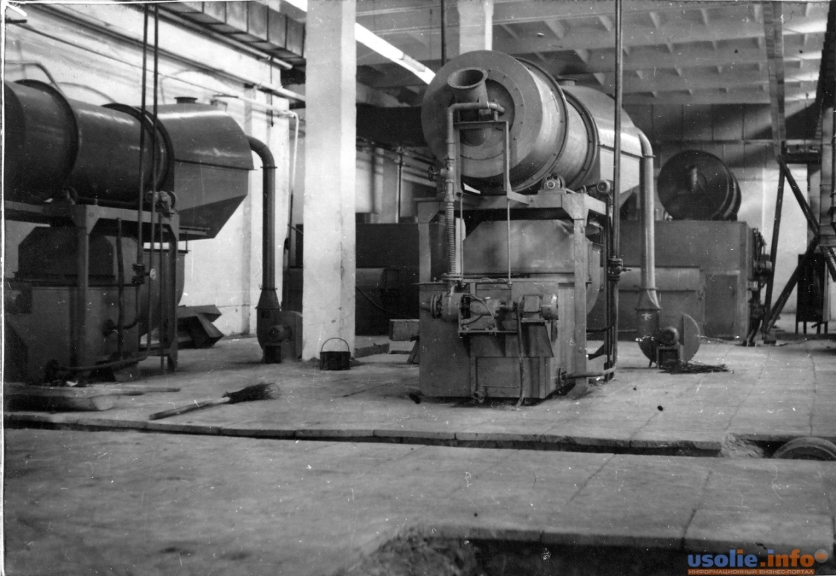
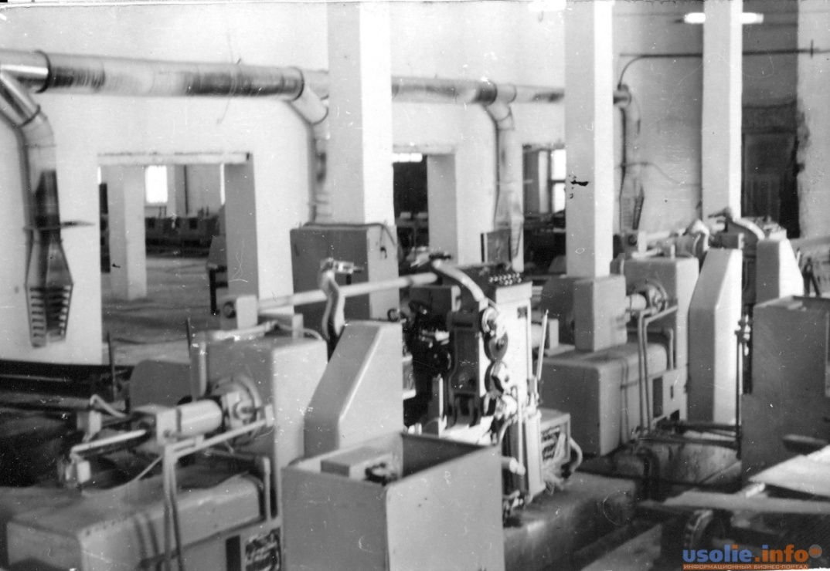
В 1976 году была разработана документация на изготовление большеформатной фанеры на экспорт.

Slide 26
16 ноября 1992 года Усольский фанерно-спичечный комбинат «Байкал» был преобразован в Акционерное общество открытого типа «Байкал».
АООТ «Байкал» являлся правопреемником Усольского ФСК «Байкал».
В состав АООТ «Байкал» входили:
спичечное производство;
цех № 1 подготовки сырья;
цех № 2 лущильно-сушильного фанерного производства;
цех № 3 клеильно-обрезной;
цех № 5 по производству древесно-стружечных плит;
ремонтно-строительный цех;
ремонтно-механический цех;
энергоцех.

Slide 27
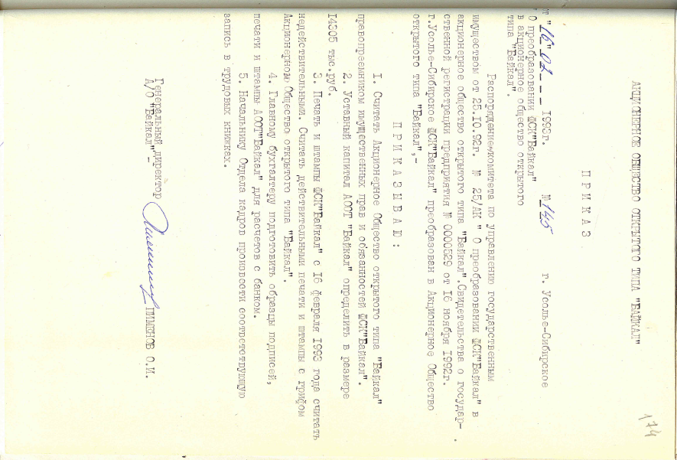

Slide 28
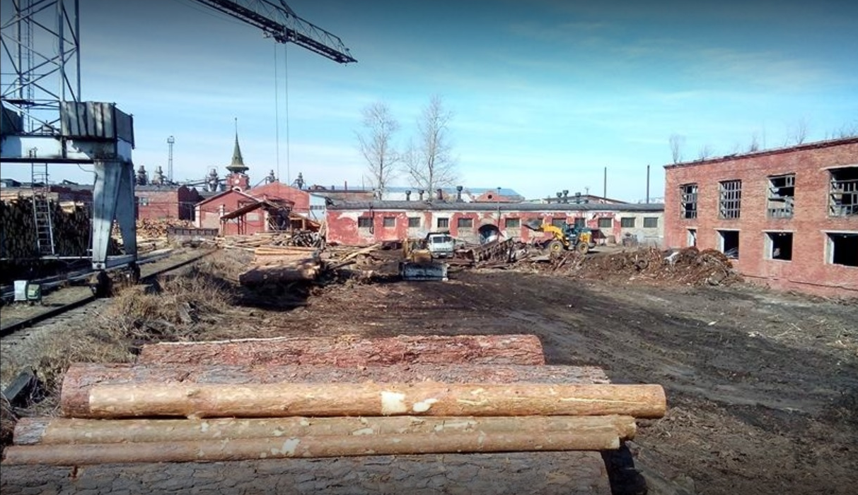
Непростая судьба выпала на долю старейшего предприятия Иркутской области - фанерно-спичечного комбината «Байкал». Пришлось ему не раз переживать периоды взлётов и падений. В советские времена ФСК «Байкал» считался одним из крупнейших предприятий в отрасли и насчитывал более 1800 рабочих.

Slide 29
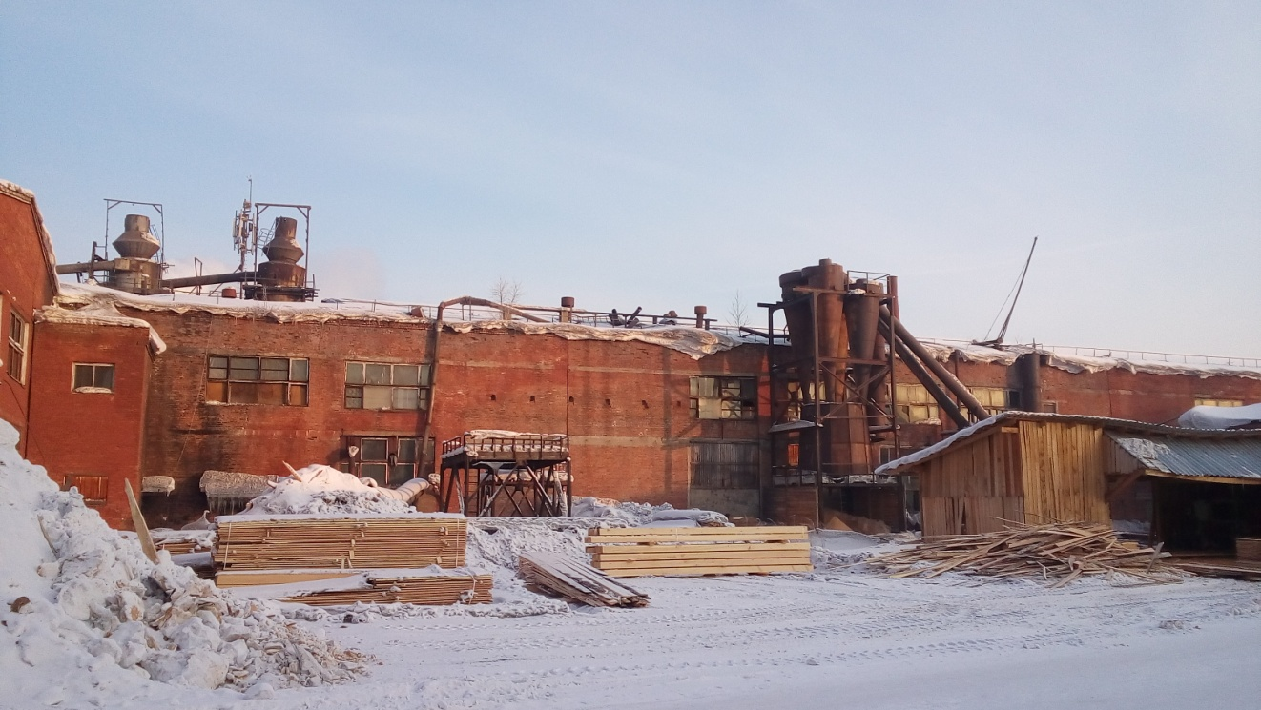
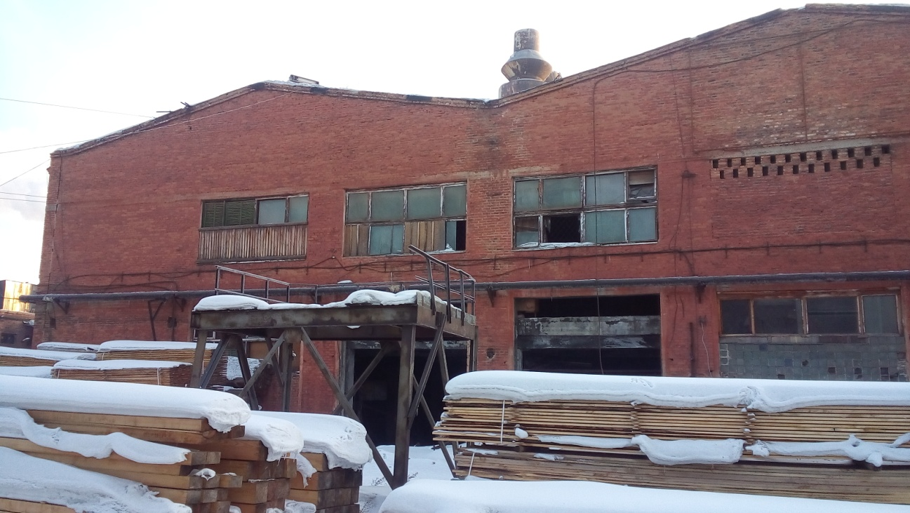

Slide 30
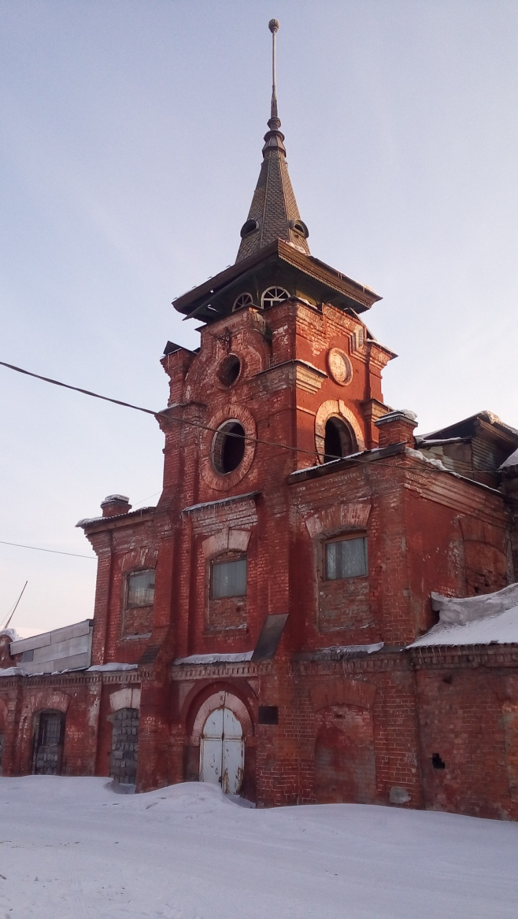
На базе фанерно-спичечного комбината «Байкал» создавались разные фанерные производства. Не раз менялись вывески и директора. Но попытки наладить стабильное производство фанеры и спичек так и не увенчались успехом.
На сегодняшний день усольская фанера не имеет такого спроса как было раньше. Но мы надеемся, что наступит время и в нашем городе снова
«родится спичка».

